Slide 1

Οικογενειακη συστημικη ψυχοθεραπεια
Αργυροπούλου Ιωάννα – Φούντζουλα Άννα

Slide 2
Διαφορές ανάμεσα στα παραδοσιακά μοντέλα και στο συστημικό μοντέλο ψυχοθεραπείας
Παραδοσιακά μοντέλα | Η συστημική θεώρηση
Θεωρούν το άτομο ως τον παράγοντα/συντελεστή της αλλαγής Ρωτούν «γιατί» Υιοθετούν γραμμική θεώρηση (το Α προκαλεί το Β) Θεραπεύουν το «μυαλό» Εστιάζονται στο παρελθόν | Οι σχέσεις είναι ο παράγοντας της αλλαγή Υιοθετούν κυκλική θεώρηση (το Α και το Β ταυτόχρονα επηρεάζουν το ένα το άλλο) Ρωτούν «πώς» Θεραπεύουν τις αλληλεπιδράσεις μεταξύ των ατόμων Εστιάζονται στο παρόν Τα συμπτώματα κατανοούνται ως έκφραση δυσλειτουργίας μέσα στην οικογένεια Η οικογένεια είναι μία διαδραστική μονάδα και η αλλαγή στο ένα μέλος της επηρεάζει όλα τα μέλη

Slide 3
Ιστορική Αναδρομή
Στις αρχές του ’50, η Συστημική Θεωρία ξεκίνησε σε 4 διαφορετικά μέρη ανεξάρτητα:
John Bell, Clark University
- Ξεκίνησε να θεραπεύει οικογένειες το 1951
- Η προσέγγιση του προέρχεται κατευθείαν από την ομαδική θεραπεία
Murray Bowen, Menninger Clinic
- Ήταν ψυχίατρος
- Εστιάστηκε στη διαφοροποίηση του εαυτού από την πατρική οικογένεια
- Οι ιδέες του έτυχαν ευρείας αποδοχής
Nathan Ackerman, New York
- Δημοσίευσε το πρώτο άρθρο του για τη λειτουργικότητα της οικογένειας το 1937
- Ήταν παιδοψυχίατρος
- Θεωρούσε ότι τα οικογενειακά προβλήματα έχουν τις ρίζες τους στις συγκρούσεις
- Ίδρυσε το γνωστό Ackerman Family Institute το 1960
Jon Jackson & Jay Haley, Palo Alto
- Ήταν μέλη της ομάδας Palo Alto που ανακάλυψαν τη Συστημική Θεραπεία ενώ μελετούσαν την Σχιζοφρένεια
- Η έννοια της οικογενειακής ομοιόστασης: οι οικογένειες ως μονάδες που αντιστέκονται στην αλλαγή
- Ο Haley θεώρησε όλες τις συμπεριφορές ακόμα και τις συμπτωματικές ως φυσιολογικές δεδομένου του πλαισίου τους.

Slide 4

Συστημική Προσέγγιση
Τα συστήματα είναι πολυεπίπεδα με ιεραρχικές σχέσεις μεταξύ των μελών και των υποσυστημάτων τους
Αλλαγή σε κάποιο συστατικό στοιχείο του συνόλου επηρεάζει ολόκληρο το σύστημα
Κάθε σύστημα αποτελείται από υποσυστήματα, ενώ ταυτόχρονα το ίδιο αποτελεί μέρος ενός μεγαλύτερου υπερσυστήματος
Το πρόβλημα δεν εντοπίζεται στο άτομο αλλά στις αλληλεπιδράσεις μεταξύ των ατόμων

Slide 5
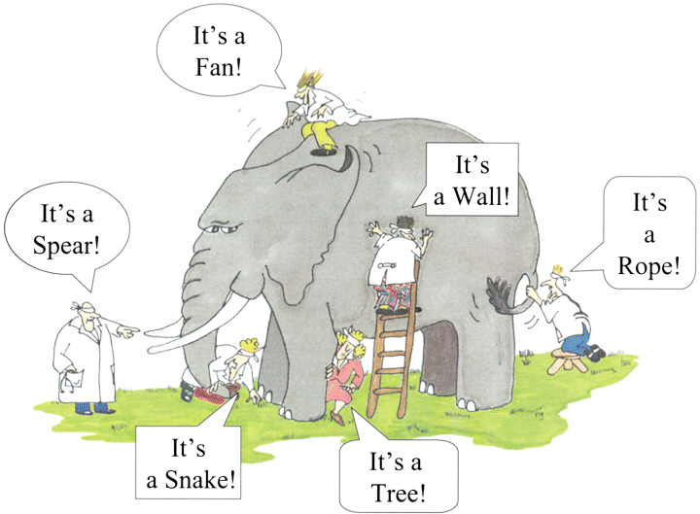
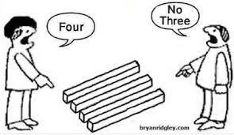
«Ένα σύστημα δεν είναι κάτι που παρουσιάζεται στον παρατηρητή, αλλά κάτι που αναγνωρίζεται από αυτόν»
Maturana, 1982

Slide 6
Συστημικές Έννοιες
Ανοικτά Συστήματα
Κλειστά Συστήματα
Ομοιόσταση (ή ισορροπία του συστήματος)
Επιτρέπουν την εισροή νέας πληροφορίας
Επιτρέπουν τη θεώρηση των καταστάσεων από διαφορετικές οπτικές
Ανακυκλώνεται η πληροφορία εσωτερικά
Οι εκτός συστήματος δεν μπορούν να συνεισφέρουν
Η τάση του συστήματος να κάνει πράγματα με τον τρόπο που τα έκανε πάντα
Μία δυναμική κατάσταση ισορροπίας ή ευστάθειας σ’ ένα σύστημα

Slide 7
Συστημικές Έννοιες
Κυκλική Αιτιότητα
Αμοιβαία επίδραση των μελών
Φανεροί ή καλυμμένοι
Κανόνες
Οι χαρακτηριστικοί τρόποι συμπεριφοράς των μελών της οικογένειας
Μοντέλα αλληλεπιδράσεων
Εκφράζουν θυμό ή τον κρατάνε κρυμμένο;
Πόσο συναισθηματικά ή στοργικά επιτρέπεται ή αναμένεται από τα μέλη της οικογένειας να είναι το ένα με το άλλο;
Πως παίρνονται οι αποφάσεις στην οικογένεια;
Υπάρχουν όρια στο «πόσο πολύ» ή με ποιο τρόπο μπορούν να παιδιά να διαφωνούν με τους γονείς τους;

Slide 8
Συστημικές Έννοιες
Όρια
Τα συστήματα οργανώνονται με τέτοιο τρόπο ώστε οι σχέσεις μεταξύ των στοιχείων να δημιουργούν όρια γύρω από το σύστημα και από κάθε υποσύστημα του.
Οι πιο βασικοί ρόλοι είναι ο «πατέρας», η «μητέρα», η «κόρη», η «θεία», ο «παππούς» κ.α. Τι περιμένουν από τους ανθρώπους σε αυτούς τους ρόλους;
Οικογενειακοί ρόλοι
Η εισαγωγή ενός τρίτου προσώπου στη δυαδική σχέση αποτελεί μια προσπάθεια σταθεροποίησης του δυαδικού συστήματος όταν υπάρχει κίνδυνος διατάραξης
Τρίγωνα
Ρυθμίζουν τη ροή της πληροφορίας προς και από το σύστημα
Υπάρχουν και ρόλοι πέρα από αυτό το επίπεδο. Π.χ. ένα άτομο μπορεί να είναι ο «κλόουν» της οικογένειας, άλλο το «υπεύθυνο», άλλο το «συναισθηματικό», το «ευαίσθητο». Άλλος ρόλος «ο τρελός θείος Αντώνης».
Όταν η ένταση μεταξύ δύο ατόμων αυξάνεται σε βαθμό που γίνεται απειλητική για τη δυαδική σχέση, τότε η δυάδα ενσωματώνει ένα τρίτο μέρος στο οποίο διοχετεύει μέρος της έντασης, και απαλύνει έτσι την έντασή της

Slide 9
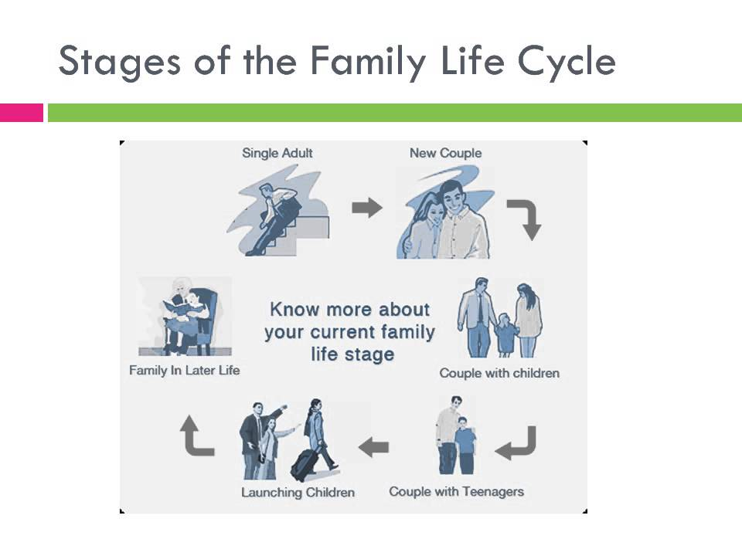
Συστημικές Έννοιες
Ο κύκλος της οικογένειας
Υπάρχουν 6 στάδια του κύκλου ζωής της οικογένειας όπως διαμορφώθηκαν από τους McGroldzick & et al. (2011).
Του αδέσμευτου ενήλικα
Το νέο ζευγάρι
Οικογένεια με μικρά παιδιά
Οικογένεια με παιδιά στην εφηβεία
Φάση «άδειας φωλιάς»
Η οικογένεια στο τέλος της ζωής της

Slide 10
ΕΠΙΣΚΟΠΗΣΗ ΤΩΝ ΜΟΝΤΕΛΩΝ ΣΥΣΤΗΜΙΚΗΣ ΘΕΡΑΠΕΙΑΣ
Κλασσικά μοντέλα Δομική οικογενειακή θεραπεία (Minuchin, 1977) Συστημικές έννοιες: δομή, όρια, ιεραρχίες Βασικές τεχνικές: πρόκληση των ορίων, σταθεροποίηση των υποσυστημάτων. Συστημική κυβερνητική οικογενειακή θεραπεία (Selvini Palazzoli, 1977) Συστημικές έννοιες: το παιχνίδι της οικογένειας (σχέσεις και μοτίβα επικοινωνίας) Βασικές τεχνικές: κυκλικότητα, υποθέσεις, ουδετερότητα, παράδοξο. | Κυβερνητική Β΄ τάξης Συστημική κονστρουκτιβιστική θεραπεία (Boscolo, 1988) Συστημικές έννοιες: αμοιβαία δράση συστήματος- θεραπευτή Βασικές τεχνικές: κυκλικές ερωτήσεις. Το μοντέλο του Μιλάνου (Palazzoli, Boscolo, Cecchin, Prata) Συστημικές έννοιες: θετική αναπλαισίωση, κυκλική αιτιότητα Εισαγωγή μονόδρομου καθρέφτη | Αφηγηματικές προσεγγίσεις Βασική θέση της αφηγηματικής θεραπείας είναι ότι η αίσθηση για την πραγματικότητα οργανώνεται και διατηρείται με ιστορίες που λέμε για τους εαυτούς μας (Gergen, 1985, 1999 Βασικές τεχνικές: εξωτερίκευση, επιστολές

Slide 11
Στάδια της Θεραπείας Οικογένειας
Αρχική φάση: συνήθως 1-3 συνεδρίες
Πληροφορίες παραπομπής
Δημιουργία εμπλοκής με την οικογένεια:
α. παρουσίαση και εξήγηση του θεραπευτικού πλαισίου
β. συστάσεις – επιτρέπουμε σε όλους να μιλήσουν και να παρουσιάσουν τον εαυτό τους
Προσδιορισμός και διερεύνηση του προβλήματος
Κατανόηση του οικογενειακού υπόβαθρου
Συσχέτιση του προβλήματος
Κατασκευή ενός νέου σημασιολογικού πλαισίου για την κατανόηση του προβλήματος
Μεσαία φάση:
Υιοθέτηση μιας προσέγγισης ή εγκατάλειψη εκείνης που δεν “δουλεύει”
Διεύρυνση της οπτικής της θεραπείας
α. για να κάνουμε συνδέσεις με μοτίβα του παρελθόντος
β. για να συμπεριλάβουμε τα υποσυστήματα και κάθε μέλος χωριστά
Επίλυση προβλήματος, αναζήτηση λύσεων
Ορισμός ασκήσεων
Πρόσκληση νέων προσώπων ή προσωρινός αποκλεισμός παλιών
Τελική φάση:
Προετοιμασία της οικογένειας να επιλύσει μόνη της προβλήματα
Απόφαση ότι τα πράγματα είναι αρκετά καλά για τη δεδομένη στιγμή
Πρόβα νοερή για το πώς θα μπορούσαν τα πράγματα να εξελιχθούν στο μέλλον
Νοηματοδότηση του τερματισμού της θεραπείας

Slide 12
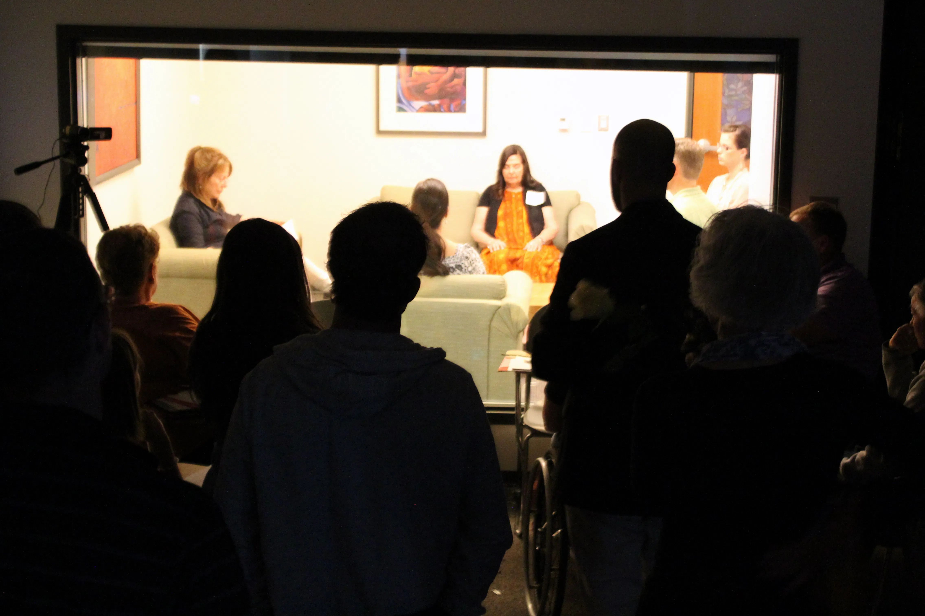
Μοντέλο Μιλάνο – Η διαδικασία της συνεδρίας
Τη προ – συνεδρία: Συζήτηση μελών ομάδας - Πρώτες υποθέσεις. Διάρκεια : 5-15΄
Τη συνέντευξη: Συνέντευξη της οικογένειας από τους θεραπευτές. Η ομάδα παρακολουθεί. Διάρκεια : 50-90΄
Τη μέσο – συνεδρία: το σύνολο των μελών της ομάδας συζητά τις υποθέσεις του σε ένα χωριστό χώρο. Διάρκεια : 15-30΄
Την τελική παρέμβαση: οι αποφάσεις της ομάδας ανακοινώνονται στην οικογένεια. Διάρκεια : 5-10΄
Τη μετα – συνεδρία: συζήτηση της ομάδας για τη συνεδρία και τις τελευταίες αντιδράσεις. Διάρκεια : 10- 20΄

Slide 13

Ενδείξεις αποτελεσματικότητας
Κακοποίηση – παραμέληση παιδιού
Εναντιωματική συμπεριφορά (προεφηβεία) (NICE Guidelines, 2012)
Δ/χή διαγωγής & προβλήματα συμπεριφοράς: (παράγοντες οικογενειακοί, στο έφηβο & στο κοινωνικό περιβάλλον) (NICE Guidelines, 2012)
Κατάχρηση ουσιών στην εφηβεία (Multidimensional Family Therapy)
Ψυχογενής ανορεξία εφήβων – βουλιμία (Maudsley Parents)
ΔΕΠΥ, άγχος, κατάθλιψη, δ/χές απέκκρισης, ψυχοσωματικές δ/χές (κοιλιακά άλγη, άσθμα)
Σχιζοφρένεια, Ψύχωση, Διπολική Δ/χή (NICE Guidelines, 2012)

Slide 14

Τεχνικές | Συστημικές Ερωτήσεις
 | Σε κάθε ερώτηση βρίσκεται κρυμμένη και μια υπονοούμενη δήλωση
 | Δημιουργούνται νέες πληροφορίες για αυτόν στον οποίο απευθύνονται οι ερωτήσεις αλλά και για τους ακροατές (μέλη της οικογένειας)
 | Τα μέλη της οικογένειας ξεκαθαρίζουν τις υποθέσεις που έχει κάνει ο ένας για τον άλλον (πχ. τις προσδοκίες τους)

Slide 15
Βασικοί τύποι ερωτήσεων
Γραμμικές | Κυκλικές
Συλλογή πληροφοριών Ποιος; Που; Πότε; Γιατί; - Πώς αισθάνεσαι; | Οι ερωτήσεις απευθύνονται σε αυτόν που λαμβάνει το μήνυμα, όχι εκείνον που το στέλνει. - Τι πιστεύεις ότι αισθάνεται η αδερφή σου;

Slide 16
Υποκατηγορίες κυκλικών ερωτήσεων
Ερωτήσεις ταξινόμησης (αναδεικνύουν διαφορές στον τρόπο θέασης και στις σχέσεις) : «Ποιος χαίρεται περισσότερο για την μετακόμιση της πεθεράς στο σπίτι σας; Ποιος λιγότερο;»
Ερωτήσεις Ποσοστών (διασαφηνίζουν αμφιθυμίες) : «σε τι ποσοστό θεωρείτε αυτή την περίοδο τον εαυτό σας ψυχικά άρρωστο και σε τι ποσοστό υγιή;»
Ερωτήσεις συμφωνίας (ενδείξεις για συνασπισμούς) : «ο μπαμπάς πιστεύει ότι είσαι παιδί της μαμάς- και εσύ το ίδιο ή πιστεύεις ότι είσαι μάλλον παιδί του μπαμπά;»
Ερωτήσεις σύγκρισης υποσυστημάτων (διασαφηνίζουν ποιος τα πάει καλύτερα με ποιον) : «Πώς το βλέπετε εσείς ως γιος και αδερφός; Έχει ο πατέρας σας αυτόν τον καιρό μια πιο στενή σχέση με την γυναίκα του ή με την κόρη;»

Slide 17
Υποκατηγορίες κυκλικών ερωτήσεων
Ερωτήσεις για την κατασκευή της πραγματικότητας | Ερωτήσεις για την κατασκευή δυνατοτήτων
- Ποιος είχε την ιδέα να γίνει αυτή η συνάντηση; Τι επιθυμεί εκείνος να συμβεί εδώ; Τι περιμένετε να συμβεί με την θεραπεία; Μπροστά σε ποιον εκδηλώνεται η συμπεριφορά αυτή; Πότε εμφανίζεται και πότε όχι; Ποιος το χαρακτήρισε πρώτη φορά ως πρόβλημα; Τι ακριβώς εννοεί ο πατέρας όταν μιλάει για «διαταραχή συμπεριφοράς»; Πώς αντιδρούν οι άλλοι στο πρόβλημα; Πώς εξηγείται ότι δημιουργήθηκε το πρόβλημα; Τι άλλαξε στις σχέσεις όταν δημιουργήθηκε το πρόβλημα; Τι θα άλλαζε αν σταματούσε; | Πότε δεν εμφανίστηκε το πρόβλημα; Τι κάνατε εσείς ή οι άλλοι διαφορετικά εκείνες τις φορές; Τι κάνατε με ευχαρίστηση και το κάνατε καλά; Τι θα έπρεπε να κάνετε για να το κάνετε περισσότερο; Αν το πρόβλημα εξαφανιζόταν ξαφνικά, ποιο είναι το πρώτο πράγμα που θα κάνατε διαφορετικά το επόμενο πρωί; Ποιος θα εκπλησσόταν περισσότερο από αυτό; Τι θα έπρεπε να κάνετε για να διατηρήσετε το πρόβλημά σας; Τι θα χειροτέρευε αν εξαφανιζόταν το πρόβλημα; Αν αλλάζατε την ιδέα «η μητέρα μου δεν με αγάπησε ποτέ» με την ιδέα «με αγαπούσε, αλλά δεν τολμούσε να μου το δείξει», θα άλλαζε κάτι για σας;

Slide 18

Τεχνικές | Επικέντρωση στα δυνατά σημεία
 | Εξερευνώντας στο παρελθόν την ύπαρξη θετικών στοιχείων στην μεταξύ τους αλληλεπίδραση
 | Αναζητώντας διακυμάνσεις ή εξαιρέσεις στην καταθλιπτική συμπεριφορά και διαμορφωνοντάς τες ως πιθανές λύσεις.
 | Εστιάζοντας στα θετικά: προώθηση της συζήτησης στα θετικά σημεία/μικρές αλλαγές/λύσεις.
 | Προσδιορίζοντας συμπεριφορές που έχουν θετική επιρροή στην καθημερινή ικανοποίηση

Slide 19

Τεχνικές | Αναπλαισίωση
 | Υπογράμμιση των θετικών λειτουργιών του συμπτώματος - Επαναπροσδιορισμός/ επανονομάτιση συμπτωμάτων
 | Αλλαγή του νοήματος μίας κατάστασης
 | Κάθε συμπεριφορά κάνει νόημα αν γνωρίζουμε το πλαίσιό της

Slide 20

Τεχνικές | Εξερεύνηση της οικογενειακής ιστορίας
 | Κτίσιμο του γενεογράμματος
 | Εξετάζονται σχεσιακά μοτίβα: απόσταση-εγγύτητα, συμμαχίες.
 | Όταν αναδύονται σημαντικά θέματα οι γονείς ρωτιούνται πώς όταν ήταν παιδιά οι δικοί τους γονείς διαχειρίζονταν τα ίδια θέματα. Εύρεση ομοιοτήτων-διαφορών

Slide 21

Τεχνικές | Ασκήσεις για το σπίτι (Ο τρόπος που θα ανταποκριθεί η οικογένεια παρέχει νέες πληροφορίες και κατανόηση/επίγνωση από την μεριά τους για το πώς αλληλεπιδρούν. Δεν πρέπει να κατηγορηθούν σε περίπτωση που δεν τις επιτέλεσαν ή τις τροποποίησαν)
 | Συνταγογράφηση των «μια φορά την εβδομάδα κάνουμε πράγματα μαζί» ή «μονές και ζυγές μέρες»
 | Προγραμματισμένη συζήτηση για ένα συγκεκριμένο θέμα μια μέρα της βδομάδας σε καθορισμένη ώρα και για καθορισμένη χρονική περίοδο
 | Ασυνήθιστες εξόδους/ δραστηριότητες / Οι γονείς να περνούν ευχάριστο χρόνο μαζί

Slide 22

Παράδοξες τεχνικές | Restraining (συγκράτηση της αλλαγής)
 | Prescribing the symptom (“more of the same“): συνταγογράφηση του συμπτώματος
 | Intensification (εντατικοποίηση): Ο θεραπευτής αυξάνει το συναίσθημα σε μία αλληλεπίδραση

Slide 23
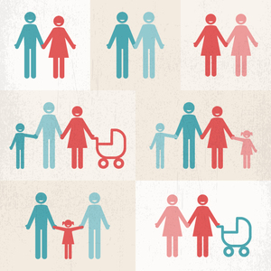
Τεχνικές | Συνεδρίες με τα υπο-συστήματα της οικογένειας
 | Απουσία ενός μέλους-κλειδί στην πρώτη συνεδρία: γιατί δεν ήρθε; Εξερευνούμε τις σημασίες της απουσίας. Τρόποι να δηλώσουν πως η παρουσία του είναι ζωτική
 | Οι γονείς μόνοι τους: εστιασμός στον γονικό ρόλο. Αναλογία 2-3 συνεδρίες με όλη την οικογένεια προς 1 συνεδρία με γονείς μόνους τους. Θεραπεία ζεύγους μετά την ολοκλήρωση της οικογενειακής θεραπείας
 | Πρόσκληση για άλλα μέλη της εκτεταμένης οικογένειας

Slide 24
Κατασκευή γενεογράμματος
Καταγραφή οικογενειακών πληροφοριών
Δημογραφικές πληροφορίες: ηλικίες, ημ. γέννησης και θανάτου, χώρους, επαγγέλματα και μορφωτικό επίπεδο
Λειτουργικές πληροφορίες: ιατρικές, συναισθηματικές λειτουργίες, τύποι συμπεριφοράς (π.χ. Αποχή από εργασία, αλκοολισμός), σημάδια επιτυχημένης λειτουργικότητας. Καταγράφονται δίπλα από το σύμβολο του κάθε ατόμου
Κρίσιμα οικογενειακά γεγονότα: σημαντικές μεταβατικοί περίοδοι, μεταβολές στις σχέσεις, μεταναστεύσεις, απώλειες, επιτυχίες. Καταγράφονται στο περιθώριο του γενεογράμματος.
Ο χρονολογικός πίνακας των κρίσιμων γεγονότων είναι βοηθητικός
Notes:
24

Slide 25
Κατασκευή γενεογράμματος
Χαρτογράφηση της οικογενειακής δομής
Σύμβολα φύλου
Σύμβολα προσδιορισμένου ασθενή (IP)
άνδρας
γυναίκα
Notes:
25

Slide 26
Κατασκευή γενεογράμματος
Σύμβολα ημερομηνιών γέννησης-θανάτου
Ημ. Γεν. *43 * 62* Ημ. Θανάτου
19
Notes:
26

Slide 27
Κατασκευή γενεογράμματος
ή
Εγκυμοσύνη
Θνησιγένεια
Αποβολή
Εκτρωση
Notes:
27

Slide 28
Κατασκευή γενεογράμματος
1984 - 2004
Σχέση γάμου, χωρισμοί, διαζύγια
Notes:
28

Slide 29
Κατασκευή γενεογράμματος
Σύζυγοι με προηγούμενους γάμους όπου κάθε σύζυγος έχει ήδη παντρευτεί περισσότερες από μία φορές
1973-77
1984
1984
1971-76
1977-80
1980
1976-80
1970-1976
Notes:
29

Slide 30
Κατασκευή γενεογράμματος
Παιδιά
Μεγαλύτερο→
←Μικρότερο
Notes:
30

Slide 31
Κατασκευή γενεογράμματος
Πως παρουσιάζονται οι οικογενειακές σχέσεις
Πολύ στενές ή συγχωνευμένες
Συγχωνευμένες και συγκρουσιακές
Ασχημες ή συγκρουσιακές
Στενές
Αποξενωμένς ή διακεκομμένες
Απόμακρες
Notes:
31

Slide 32
Γεννεόγραμμα
87
83
66
εργάτης
βία προς σύζυγο, αλκοολικός
υπάλληλος Δήμου, αγροτικά
58
αγρότης
αγρότισσα
60
53
43
37
Αθήνα,
Ιδ. υπάλληλος
επαρχία,
Υπάλληλος Δήμου
26
24
56
42
ελ.επαγγελματίας
πωλήτρια
2001
1999
17.5
11
Γ΄Λυκείου
Δ΄ Δημοτικού

Slide 33
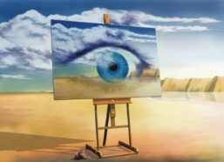
Ευχαριστούμε για την προσοχή σας!

